Slide 1
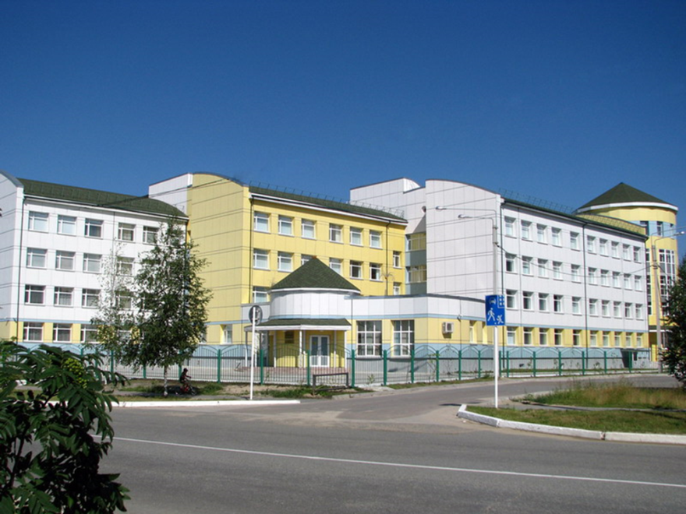
ОТ ПРИЗВАНИЯ К ПРИЗНАНИЮ
Муниципальное бюджетное общеобразовательное учреждение гимназия
имени Анатолия Иосифовича Яковлева
2022г.

Slide 2
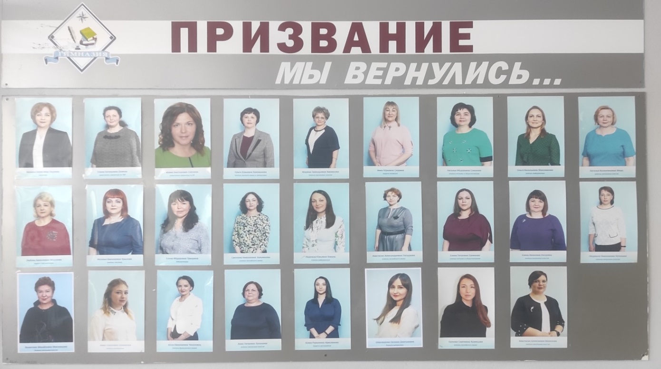
Наставничество — это инвестиция в долгосрочное развитие нашей Гимназии
С 2021 года 12 вновь принятых и молодых специалистов
«Призвание. Мы вернулись…» - бывшие ученики теперь учителя – 26 человек!!!
Как привлечь?
оставить?
Что способствует
развитию сплоченного,
целеустремленного,
компетентного,
успешного и постоянно
развивающегося
КОЛЛЕКТИВА?

Slide 3

Нормативные документы
Приказ об организации наставничества
План работы с молодыми и вновь прибывшими педагогами
Программа целевой модели наставничества
Приказ о внедрении целевой модели наставничества
Индивидуальный план наставничества (Дорожная карта)
Персонализированные программы
Соглашение о сотрудничестве
Плавный «вход» молодого учителя и специалиста в целом в профессию, построение продуктивной среды в педагогическом коллективе на основе взаимообогащающих отношений начинающих и опытных специалистов.
КАК ДОБИТЬСЯ???
Снижение проблем адаптации в (новом) учебном коллективе: психологические,
организационные и социальные

Slide 4
Пример плана работы-мероприятий
№ | Мероприятия | Сроки | Формы работы | Ответственные
1. | Выбор наставников. Составление индивидуального плана наставничества («Дорожной карты»). | Сентябрь | Собеседование | Методист, руководители ШМО
2. | Заполнение «Дорожной карты» и работа над индивидуальным планом наставничества. | В течение года | Анализ | Педагогинаставники
3. | Консультации по оформлению школьной документации и работе с электронным журналом. | Сентябрь | Индивидуальные консультации | Заместитель директора по УВР
4. | Изучение требований, предъявляемых к учебному предмету в новых условиях. | Сентябрь | Обсуждение, анализ | Педагоги наставники
5. | Организация дистанционного обучения. Использование цифровых образовательных площадок. | В течение года | Практикум | Заместитель директора по информатизации
6. | Составление Рабочих программ и тематического планирования. | Сентябрь | Практическое занятие | Педагоги наставники
7. | Круглый стол «Современные образовательные технологии в практике педагога». | Ноябрь -декабрь | Семинар | Методист, Педагоги наставники
8. | Занятие « Самоанализ урока/мероприятия. Критерии составления самоанализа». | Октябрь | Практическое занятие | Методист, Педагоги наставники
9. | Посещение уроков наставника. | В течение года | Собеседование | Методист, Педагоги наставники
10. | Посещение и анализ уроков наставляемых педагогов. | В течение года | Аналитический отчет | Педагоги наставники
* Декады методических объединений
* Тренинг «Технология развивающих бесед»
№ | Мероприятия | Сроки | Формы работы | Ответственные
11. | Психологический тренинг «Педагогические ситуации. Трудная ситуация на уроке и выход из нее». | Январь | Тренинг | Психолог
12. | Диагностирование профессиональных затруднений наставляемых педагогов. | Февраль | Анкетирование | Психолог Методист
13. | «Неделя Успеха» (открытые уроки наставляемых педагогов). | Апрель | Открытые мероприятия | Методист, Педагоги наставники
14. | Участие в работе ШМО. | В течение года | Конкурсы, олимпиады, заседания | Руководители ШМО
15. | Самообразование наставляемого педагога. | В течение года | Участие в семинарах, конференциях, вебинарах, КПК, публикация опыта и др.). | Методист, Педагоги наставники
16. | Творческие отчеты по итогам реализации программы наставничества. | Декабрь 2020 Май 2021 | Презентация, выступление | Педагоги наставники
* Рабочие группы
* Пары наставников
* Группы по интересам

Slide 5
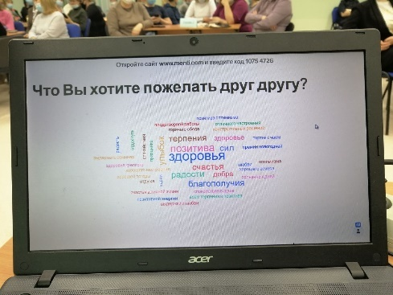
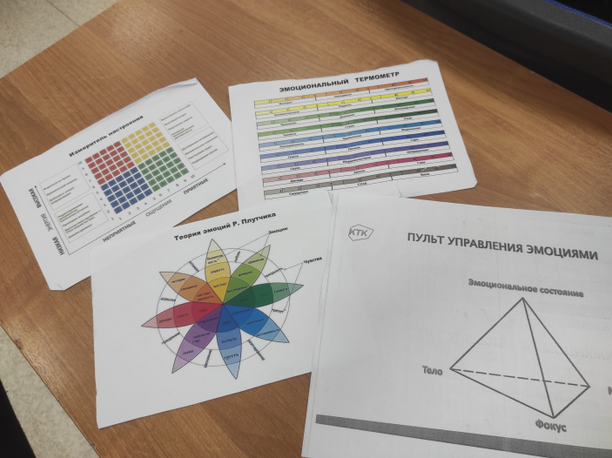
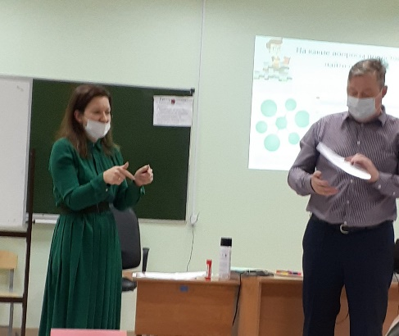
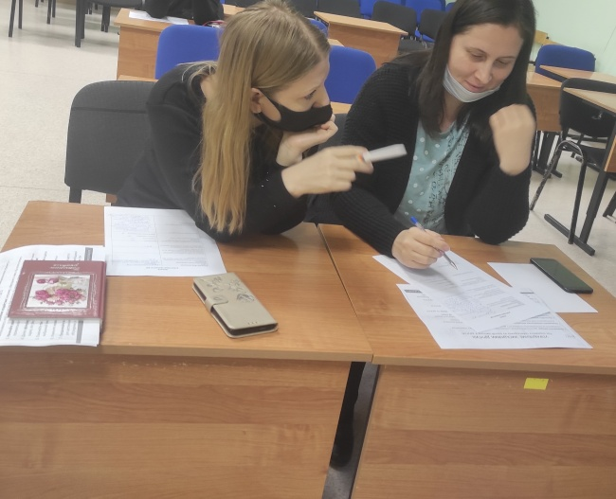
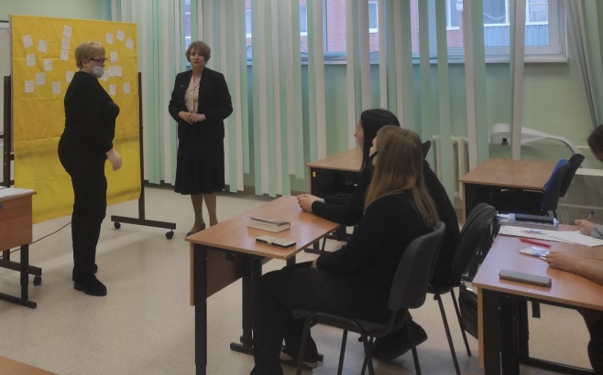
Современные образовательные технологии в практике педагога
Цикл семинаров
«Развитие эмоционального интеллекта»
Эмоциональный интеллект (понимание эмоций, использование эмоций и их регуляция) является составной частью способности понимать внутренние состояния свои и другого человека, что позволяет лучше ориентироваться в социальной среде и более эффективно усваивать, в том числе информацию из предметных областей.

Slide 6
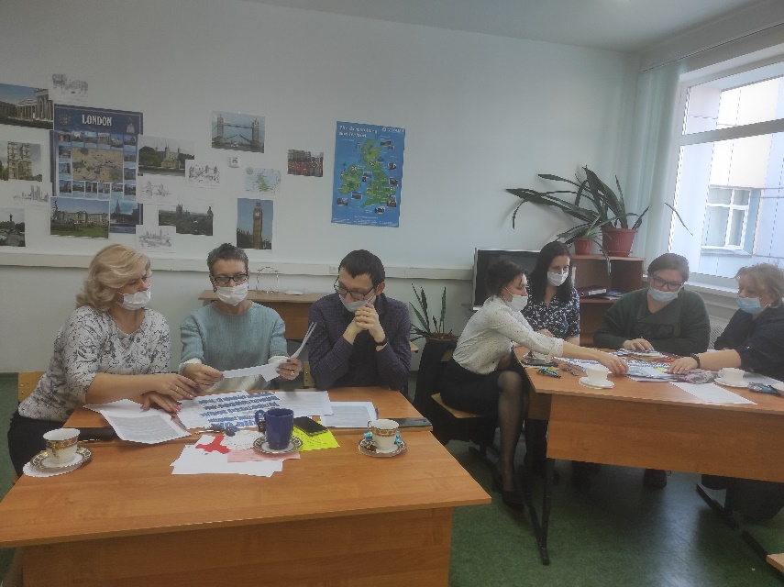
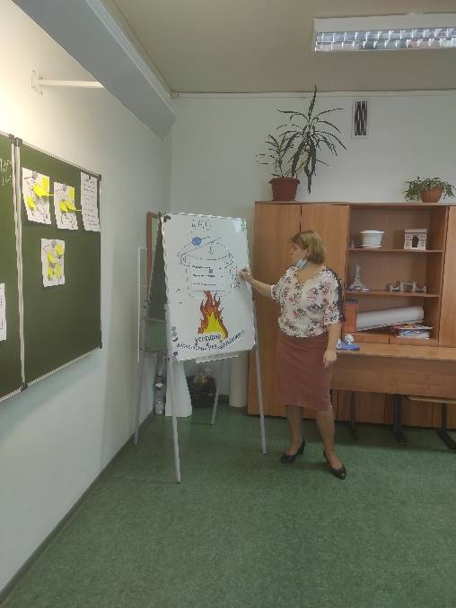
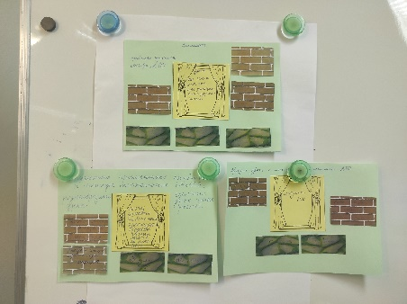
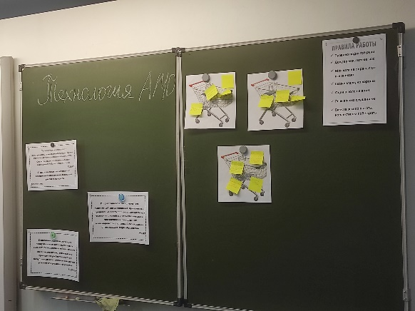
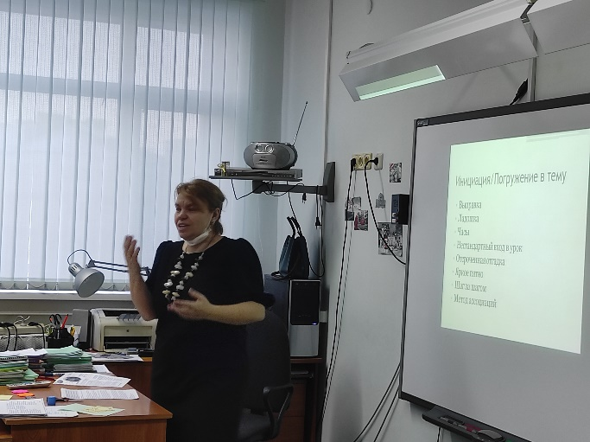
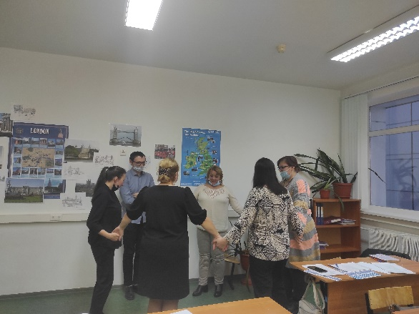
Современные образовательные технологии в практике педагога
Цикл семинаров АМО в технологии АМО
Активные методы обучения (АМО) –
это методы, характеризующиеся высокой степенью включенности обучающихся в учебный процесс, активизирующие их познавательную и творческую деятельность при решении поставленных задач

Slide 7
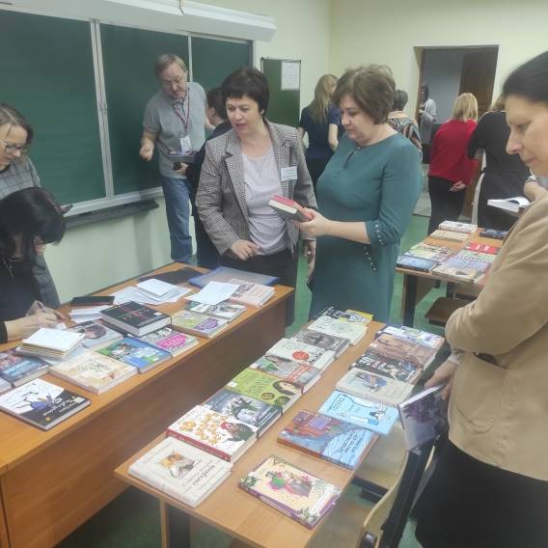
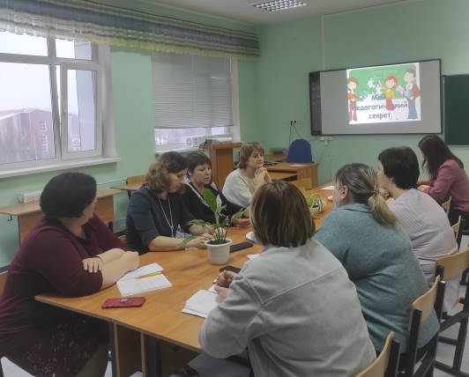
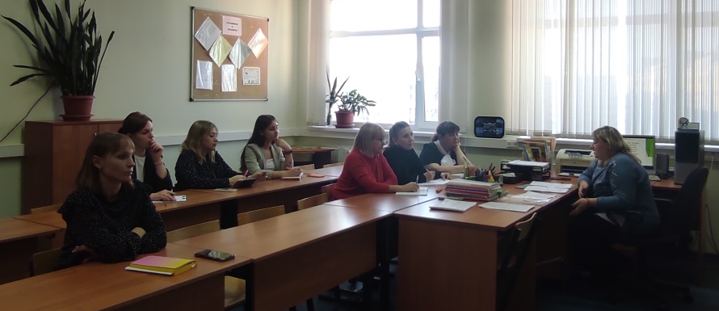
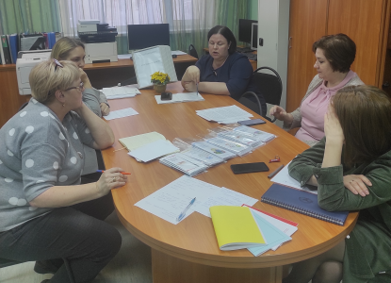
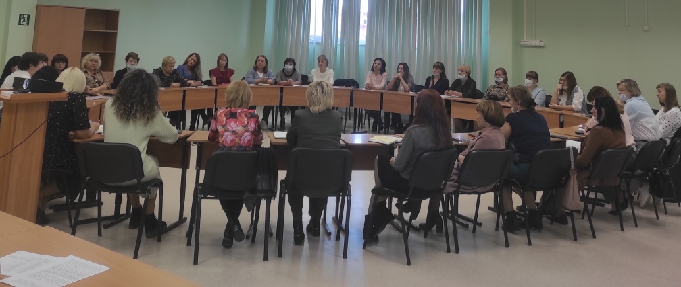
Мастер-классы, семинары, круглые столы, рабочие группы
Наставничество - универсальная технология передачи опыта, знаний, формирования навыков, компетенций, метакомпетенций и ценностей через неформальное взаимообогащающее общение, основанное на доверии и партнерстве

Slide 8
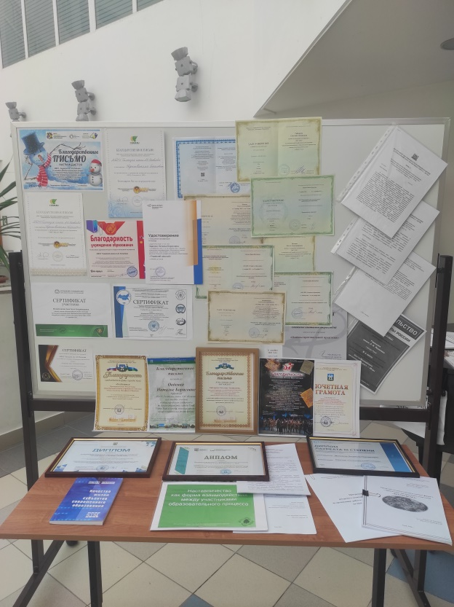
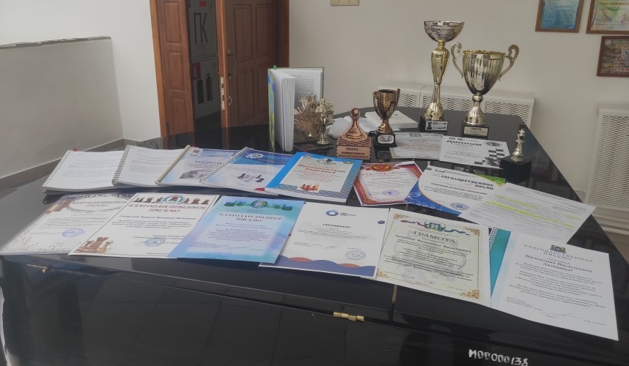
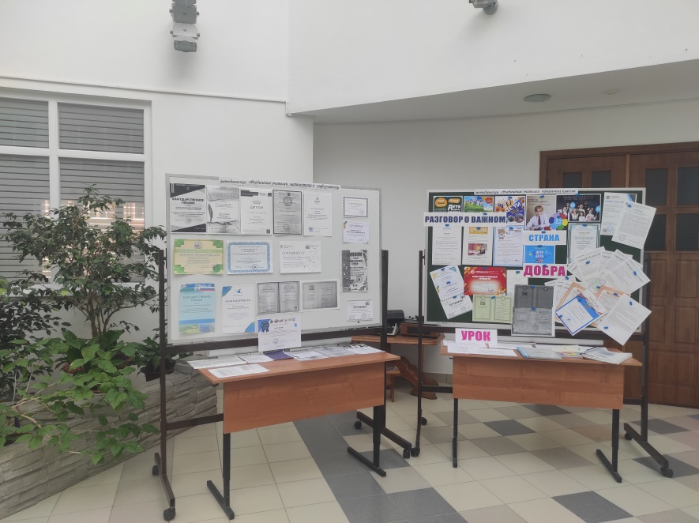
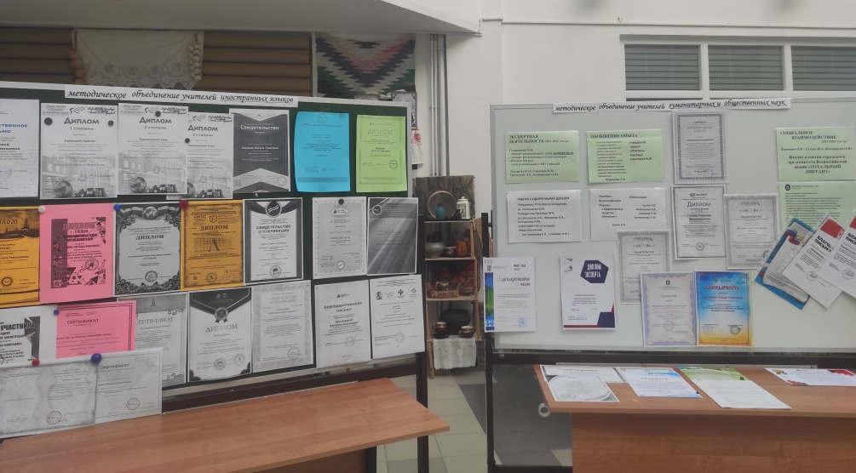
Методический фестиваль
Материалы портфолио педагогов
«Бюро педагогических находок»

Slide 9
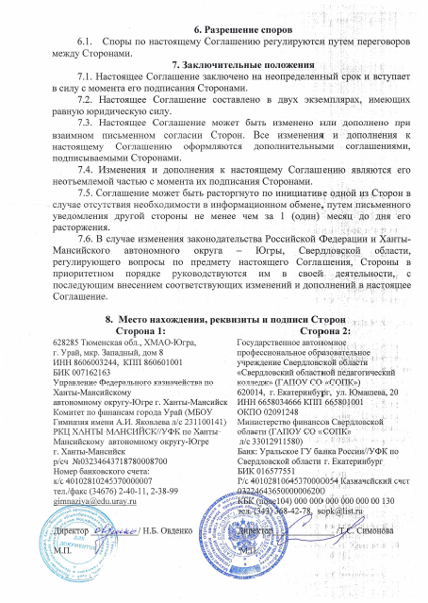
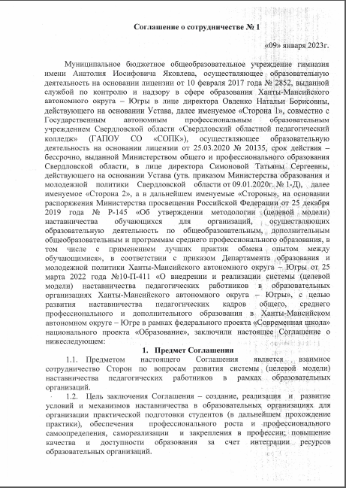
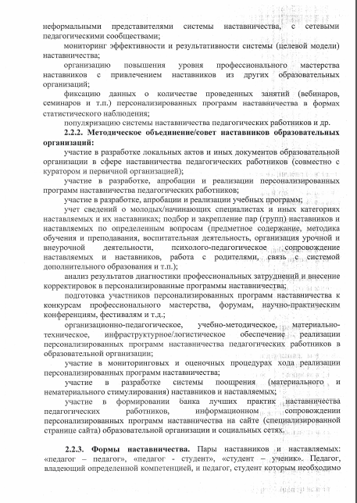
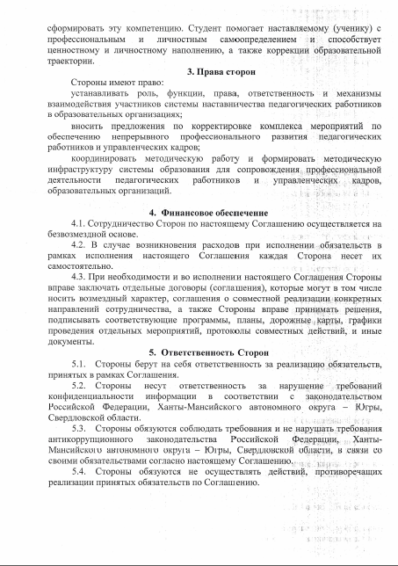
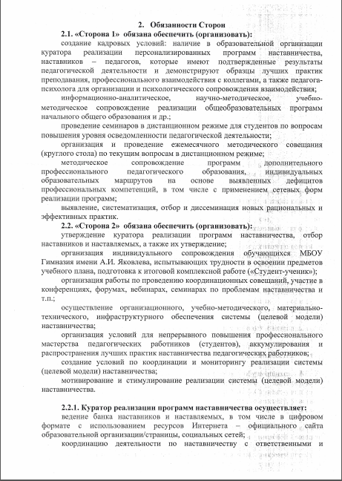
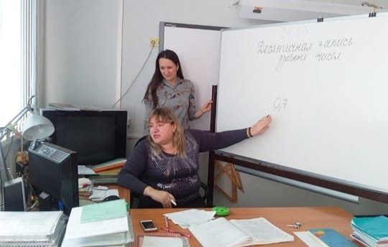
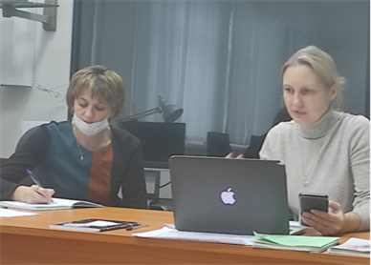
Соглашение с педагогическим колледжем (дистанционный формат)
Учитель – педагог СУЗа, ВУЗа
Учитель – студент
Студент – ученик

Slide 10
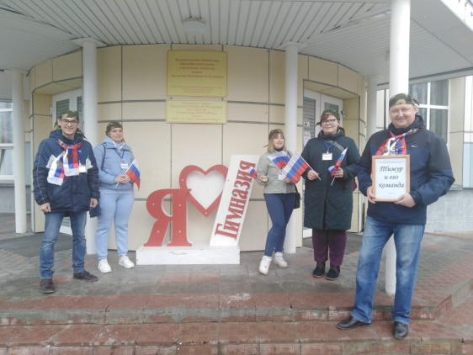
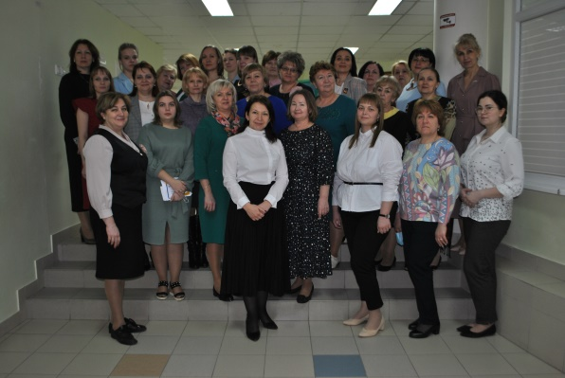
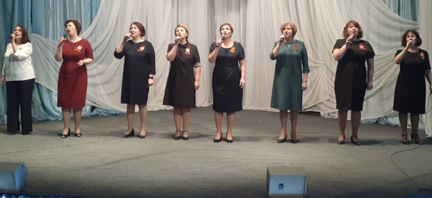
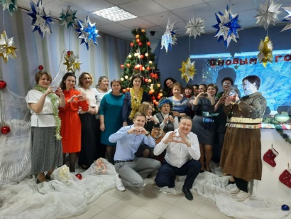
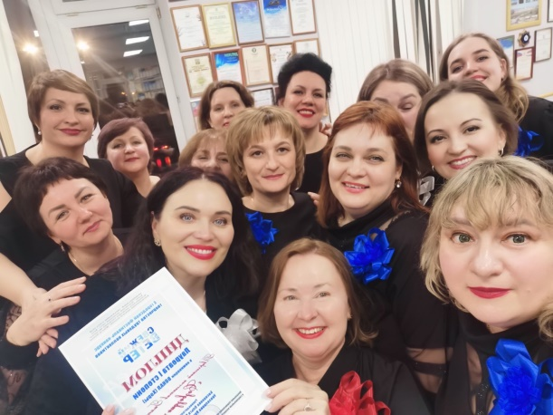
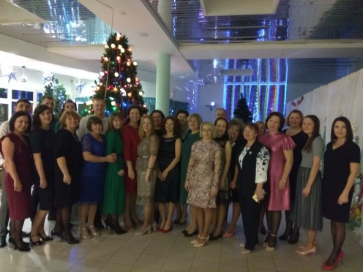
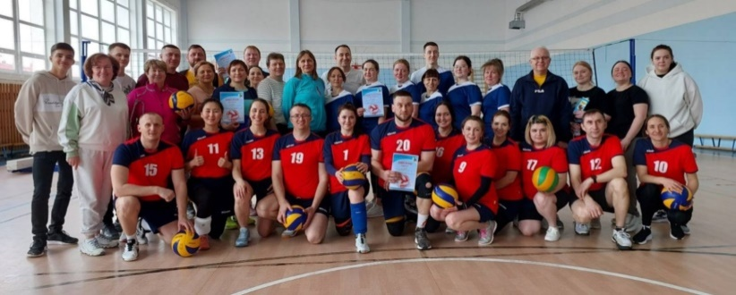
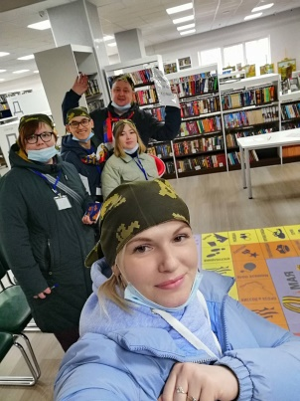
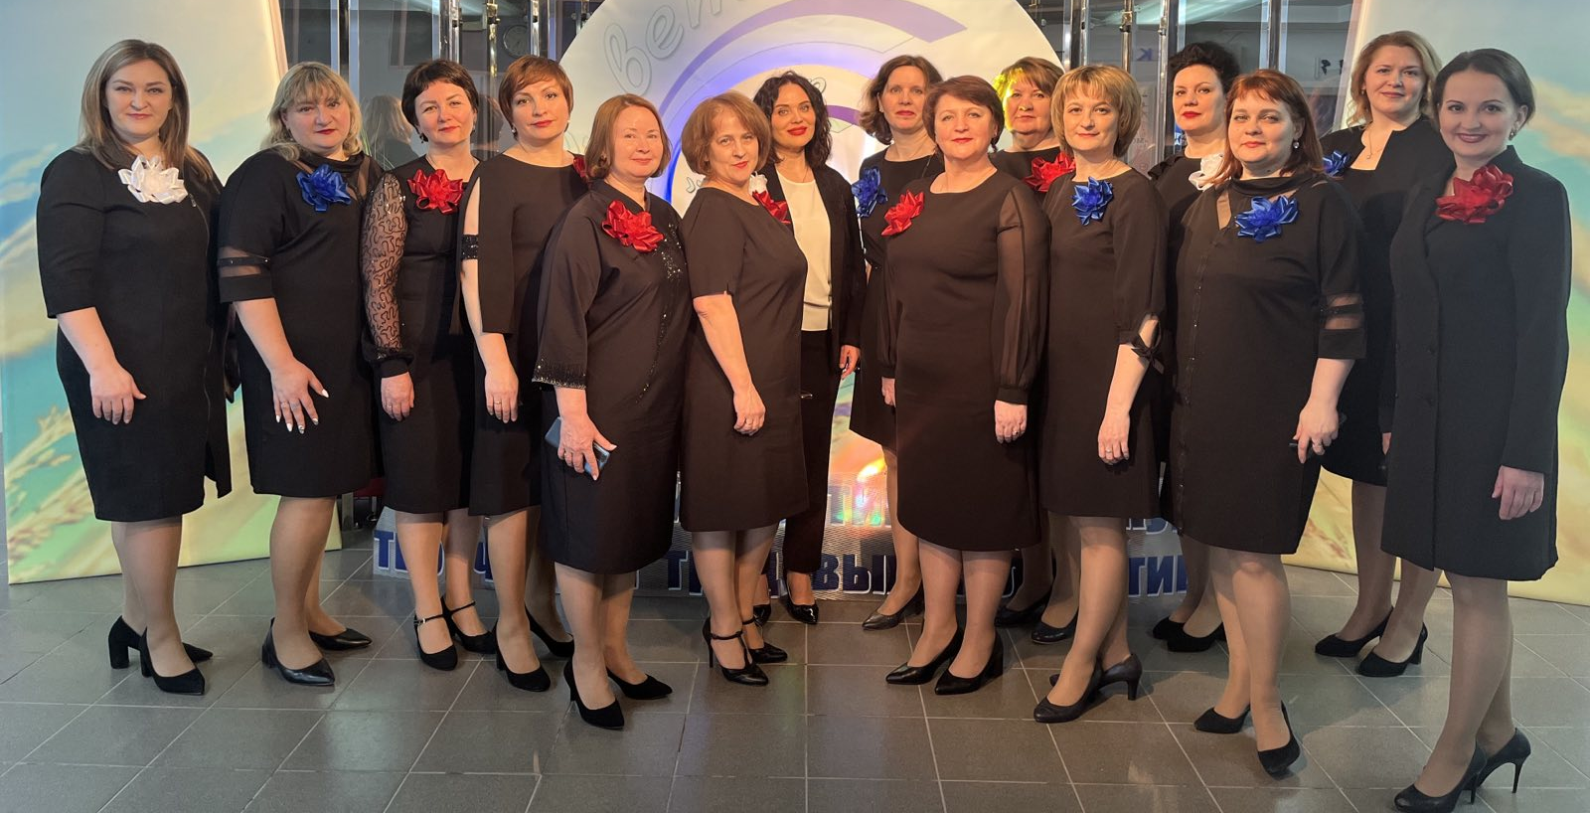
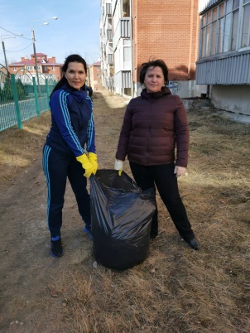
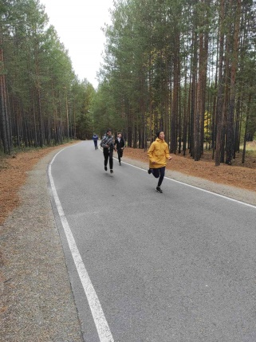
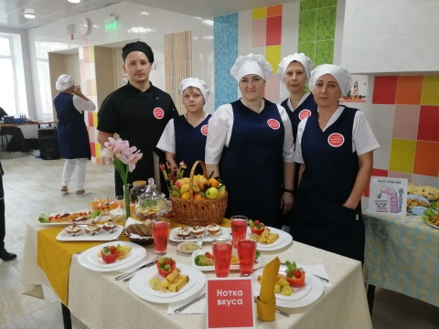
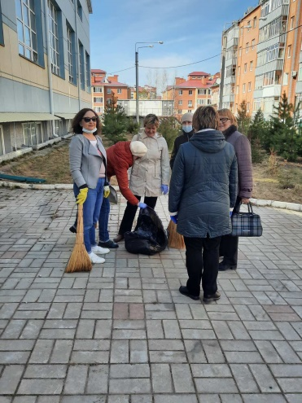
Совместное времяпрепровождения (группы по интересам): хор, спорт, квесты, корпоративы … Это отличный способ подчеркнуть ценности и культуру гимназии, способ построить здоровую атмосферу в коллективе и повысить результаты и
успешность всей команды.

